Slide 1
16
GLI SCENARI DEL PRESENTE
Rabin, Clinton e Arafat
Saddam Hussein
Osama Bin Laden

Slide 2
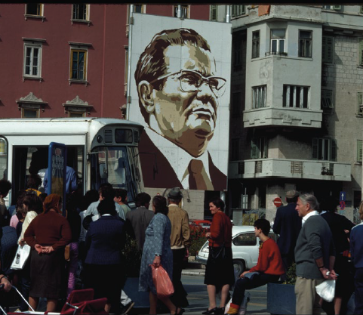
Lezione 1 – La fine del bipolarismo
La fine del sistema bipolare USA/URSS portò a una frammentazione politica globale, facendo riemergere nazionalismi e conflitti in Europa, Asia e Africa.
In Europa, l’instabilità si manifestò nei Paesi dell’ex blocco sovietico e nella Iugoslavia.
In alcuni casi, come la separazione pacifica della Slovacchia dalla Repubblica Ceca, i cambiamenti furono tranquilli; in molti altri casi, come in Cecenia e Abkhazia, emersero conflitti legati a identità etniche o religiose, con movimenti indipendentisti che provocarono violenze.

Slide 3
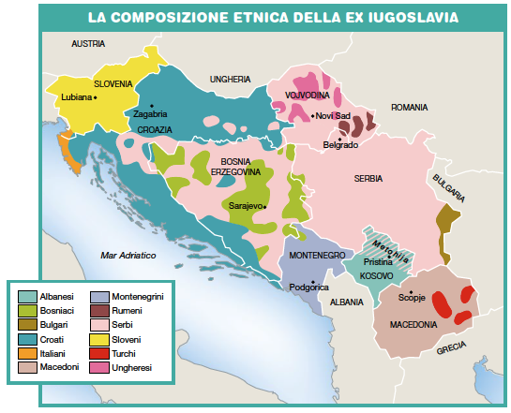
In Iugoslavia le tendenze indipendentiste erano emerse già con la morte di Tito nel 1980. L’indipendenza della Slovenia fu pacifica, ma quella di Croazia, Bosnia-Erzegovina e Kosovo portò la Serbia a intervenire militarmente per imporre il proprio dominio. Le guerre furono caratterizzate da massacri, stupri e deportazioni di massa, con la pratica della “pulizia etnica”.
Il leader serbo Milosevic, alla fine della guerra, fu processato per crimini contro l’umanità.
La dissoluzione della Iugoslavia portò alla nascita di sette nuovi Stati indipendenti: Slovenia,
Croazia, Serbia, Bosnia-Erzegovina, Kosovo, Macedonia e Montenegro.

Slide 4
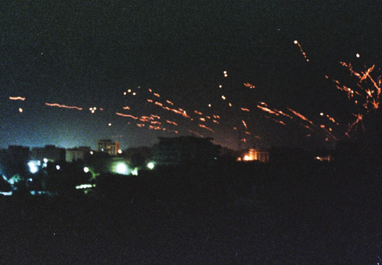
Lezione 2 – I conflitti in medio Oriente
Nel 1979, mentre in Iran nasceva la Repubblica islamica, in Iraq Saddam Hussein salì al potere con un governo laico, in contrasto con l’Iran, contro cui scatenò una lunga guerra per il controllo di un’area petrolifera, che si concluse con l’intervento dell’ONU.
Nel 1990 Hussein invase il Kuwait, ricco di petrolio, scatenando la Guerra del Golfo. Gli Stati Uniti, guidati da George Bush, intervennero e il conflitto si concluse con il ritiro iracheno. Tuttavia, l’embargo contro l’Iraq colpì principalmente la popolazione, aggravando povertà e sentimenti antiamericani.

Slide 5
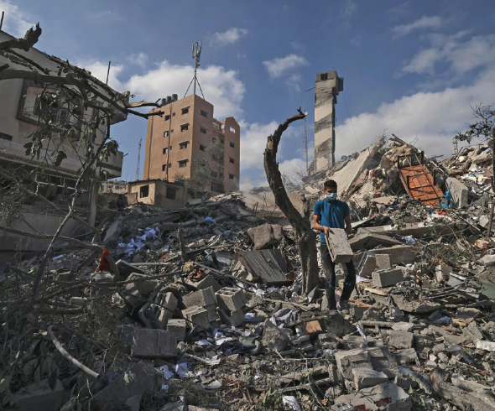
Nel 1993 il presidente americano Bill Clinton riavviò le trattative di pace in Medio Oriente con un incontro a Washington tra il primo ministro israeliano Rabin e il leader palestinese Arafat. Per la prima volta ci fu l’impegno a un reciproco riconoscimento e a ricercare una soluzione di pace.
Tuttavia, a partire dalla seconda metà degli anni '90, il processo di pace si fermò, indebolito dall’ascesa del movimento islamista di Hamas, dall’assassinio di Rabin e dal ritorno al potere del Partito conservatore (Likud).
Le trattative furono riprese tra Barak e Arafat, ma non si riuscì a portare a compimento il processo di pace.
Il conflitto tra palestinesi e israeliani continua ancora oggi.

Slide 6
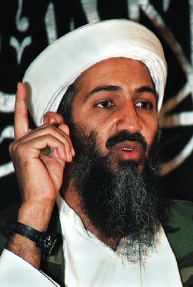
Dopo la creazione di uno Stato islamico in Iran, emersero movimenti islamici in vari Paesi, come il Libano e la Turchia.
In Afghanistan i talebani instaurarono un regime integralista, imponendo severe restrizioni basate sulla legge coranica e accogliendo terroristi come Osama Bin Laden.
In Iran, dopo la morte di Khomeini nel 1989, prevalse un orientamento più moderato e laico, ma nel 2005 fu sconfitto da una fazione integralista che riaccese le tensioni con l’Occidente e avviò un programma nucleare, portando a un embargo internazionale.

Slide 7
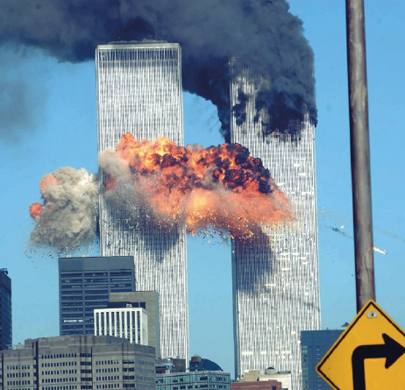
Lezione 3 – L’11 settembre e la lotta al terrorismo
L’11 settembre 2001 un devastante attacco terroristico sconvolse il mondo: due aerei di linea furono dirottati e fatti schiantare contro le Torri Gemelle a New York, un altro contro il Pentagono e un quarto precipitò in Pennsylvania.
L’attacco fu rivendicato da Al Qaeda, il cui capo era Osama Bin Laden. Gli Stati Uniti risposero dichiarando guerra all’Afghanistan, controllato dai talebani che proteggevano Osama Bin Laden.
Il regime talebano fu rovesciato e Bin Laden fu ucciso nel 2011.

Slide 8
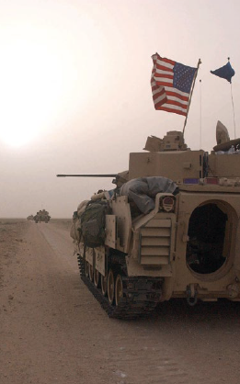
Nel 2003 gli Stati Uniti invasero anche l’Iraq di Saddam Hussein, accusato di dare rifugio e protezione ai terroristi e di possedere armi di distruzione di massa. Ebbe così inizio la Seconda Guerra del Golfo. Nonostante la cattura e la morte di Saddam, l’Iraq rimase destabilizzato e le violenze terroristiche si trasformarono in guerra tra sciiti e sunniti.
Gli attacchi terroristici dopo l’11 settembre sono continuati, coinvolgendo sempre più Paesi. Dal 2000 il terrorismo, soprattutto jihadista, si è diffuso principalmente in Medio Oriente, Nord Africa e Asia del Sud.

Slide 9
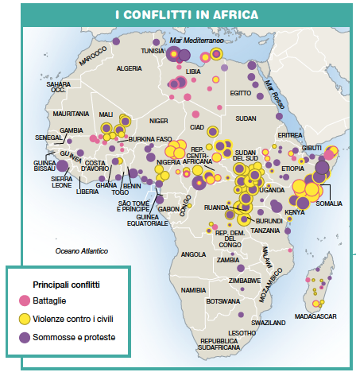
Lezione 4 – I conflitti in Africa
In Africa diversi conflitti hanno segnato la storia recente.
In Somalia, dal 1991, una rivolta contro il regime di Siad Barre si è trasformata in una guerra civile che ha coinvolto anche gli Stati vicini.
In Ruanda, nel 1994, gli Hutu hanno perpetrato un genocidio contro i Tutsi, causando quasi un milione di vittime.
Dalla fine del 2010 una serie di rivolte, definite primavere arabe, hanno scosso il Maghreb e il Vicino Oriente, per ottenere riforme democratiche e migliori condizioni di vita. In Libia la caduta di Gheddafi ha portato a conflitti violenti, mentre in Siria la repressione del regime di Assad ha scatenato una guerra civile ancora in corso.

Slide 10
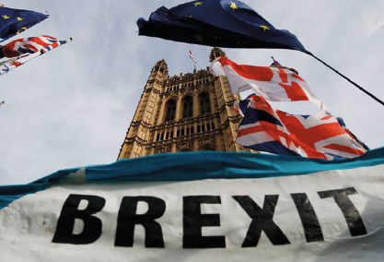
Lezione 5 – L’Unione Europea
In Europa continuò il processo di integrazione fra i diversi Stati che portò alla nascita dell’Unione Europea nel 1993 e, grazie al Trattato di Maastricht del 1992, all’introduzione della moneta unica, l’euro.
Tuttavia, il tentativo di trasformare l’Unione Europea in un soggetto capace di prendere decisioni autonome ha incontrato molte difficoltà, suscitando opposizioni sempre più forti. In diversi Paesi sono emersi partiti sovranisti contrari all’integrazione europea, come dimostrato dalla Brexit, cioè l’uscita della Gran Bretagna, nel 2016.
Nonostante queste sfide, la crisi pandemica e i recenti conflitti in Europa rendono evidente la necessità di rafforzare l’Unione Europea.

Slide 11
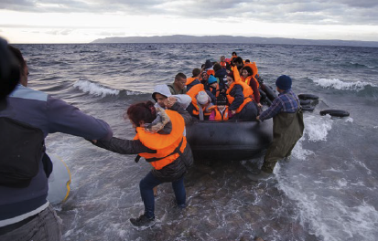
Lezione 6 – Le questioni ancora aperte
Molti conflitti internazionali, come l’occupazione della Crimea e l’attacco russo all’Ucraina, persistono ancora oggi. A ciò si aggiungono fragilità economiche e aumento delle disuguaglianze, non solo nella distribuzione della ricchezza, ma anche nell’accesso a istruzione, sanità e servizi. Queste problematiche, insieme alle guerre, alimentano i flussi migratori, un fenomeno in crescita. La gestione del fenomeno migratorio rimane un problema irrisolto, sfruttato da partiti xenofobi e populisti che, facendo leva sulle paure, hanno guadagnato consensi negli ultimi anni.

Slide 12
Una delle questioni più urgenti oggi è quella ambientale, con il riscaldamento globale che minaccia il pianeta a causa di scelte sbagliate fatte negli ultimi decenni. Sono stati fatti alcuni tentativi a livello internazionale, come il Protocollo di Kyoto del 1997 e la Conferenza di Parigi del 2015, e diversi Paesi si sono impegnati a livello governativo. Il coinvolgimento dei Paesi in via di sviluppo è però ancora difficile e, nonostante la crescente sensibilizzazione dell’opinione pubblica, i risultati finora ottenuti non sono sufficienti.

